Slide 1
Tutoriál OCHEM
Pokročilá chemoinformatika
cvičení 3

Slide 2
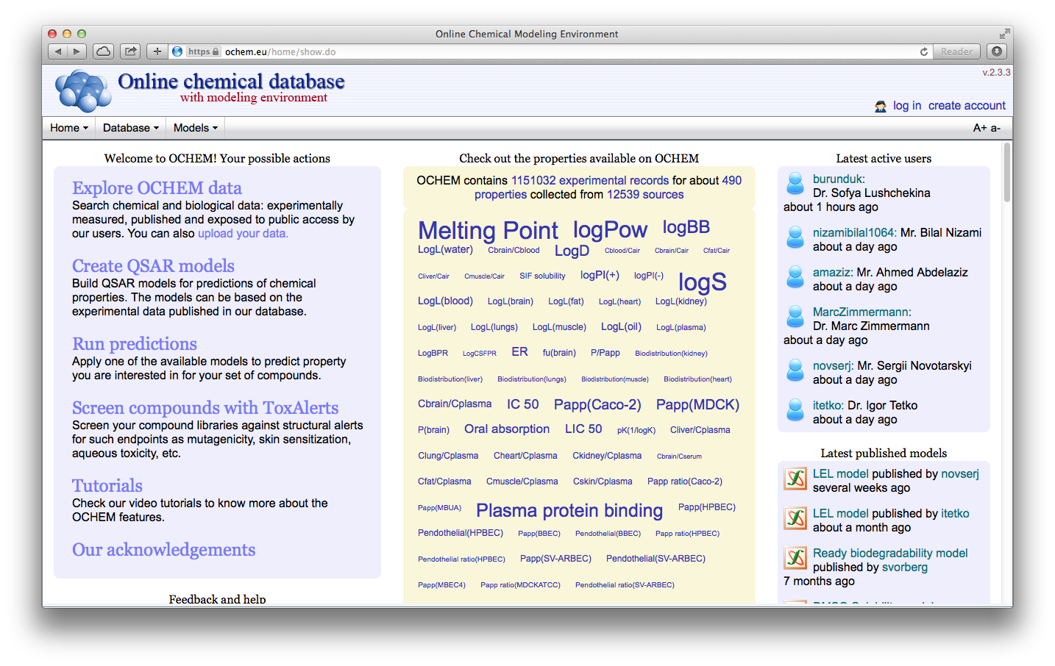
OChem – databáze a modelovací nástroj

Slide 3
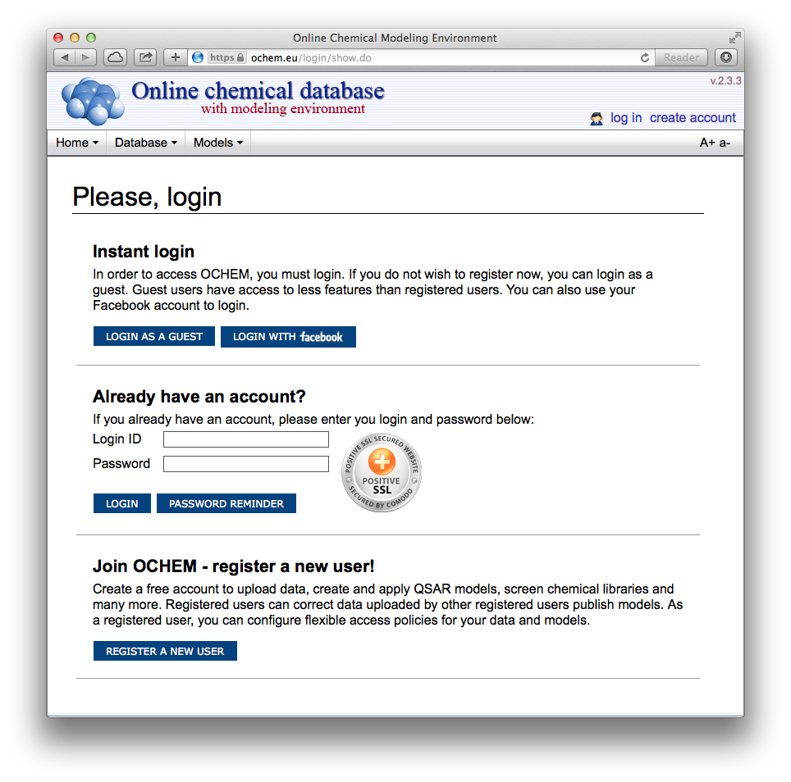
OChem – přihlášení

Slide 4
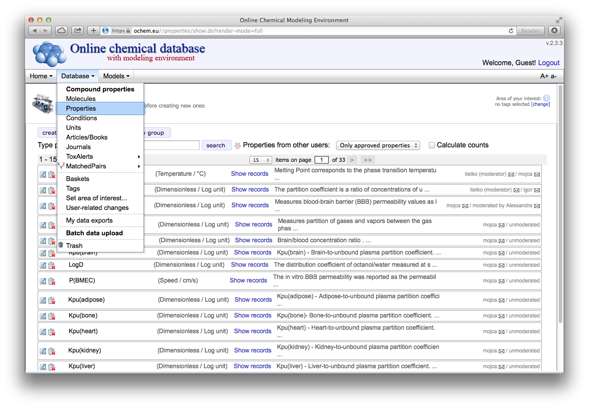
OChem – výběr vlastnosti a tréninkové sady

Slide 5
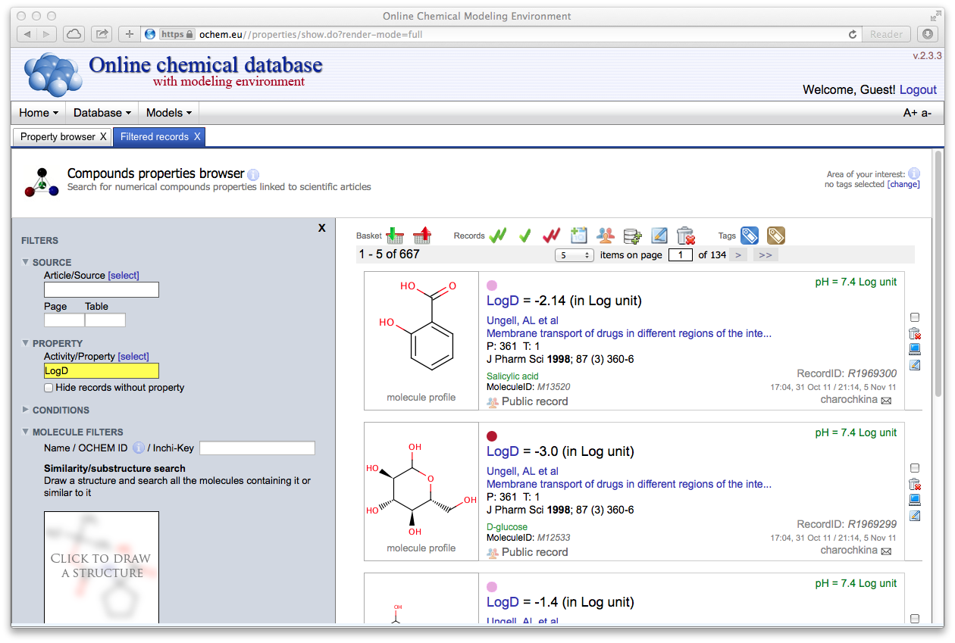
OChem – výběr vlastnosti a tréninkové sady

Slide 6
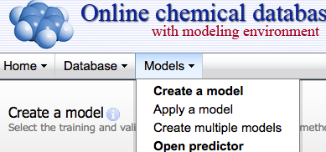
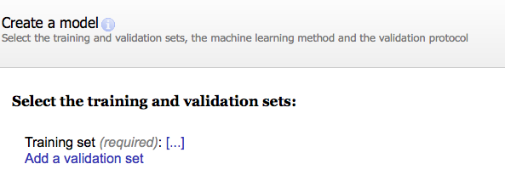
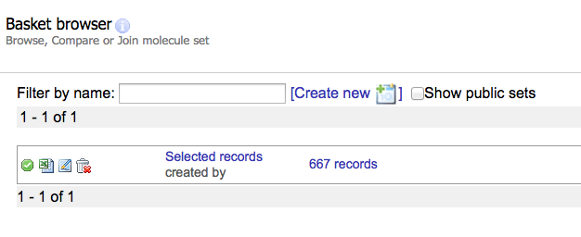
OChem – příprava modelu

Slide 7
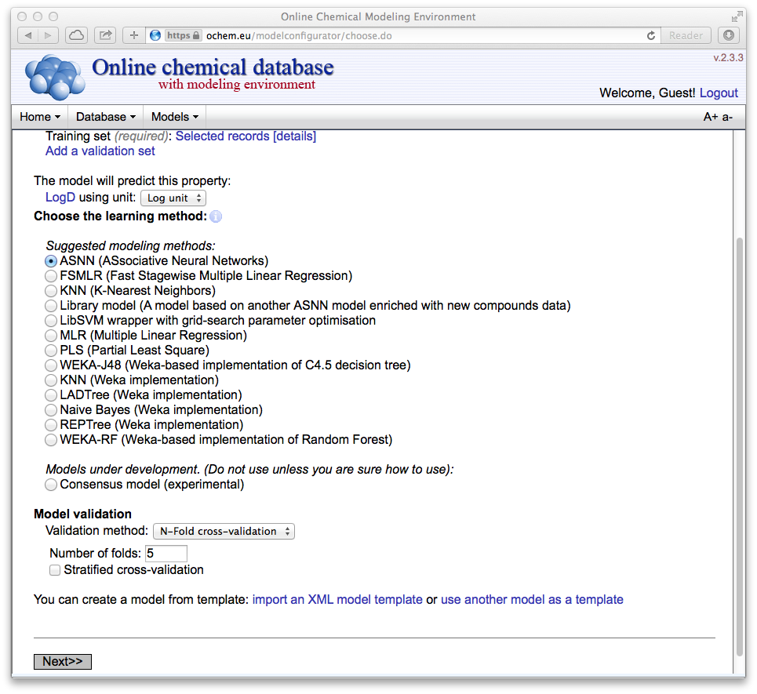
OChem – výběr metody

Slide 8
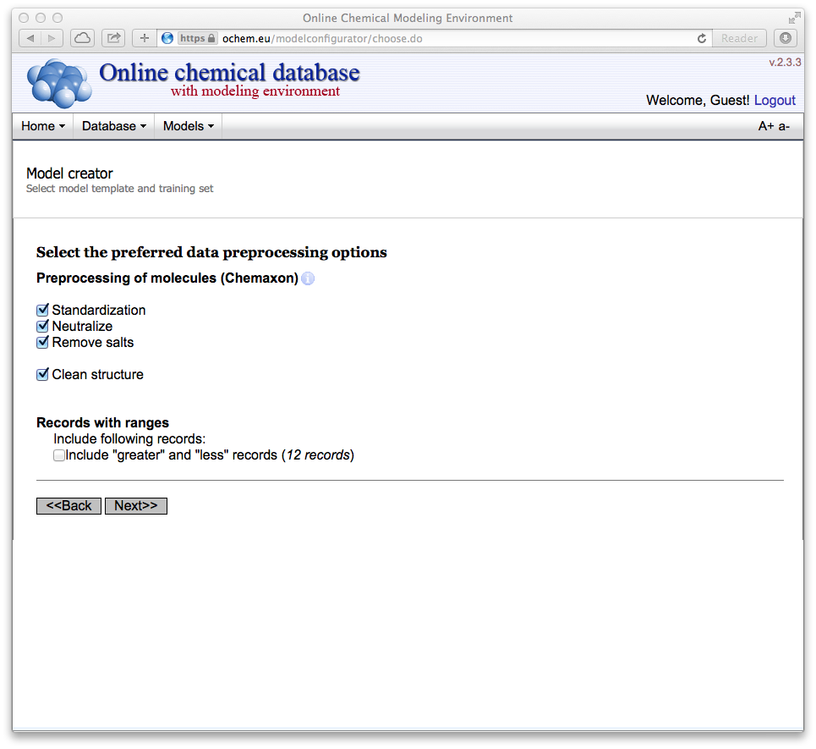
OChem – preprocessing

Slide 9
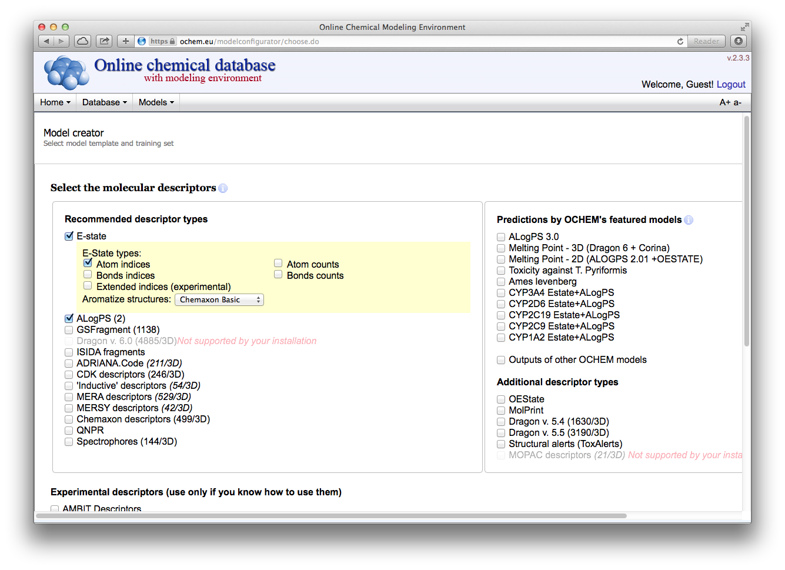
OChem – výběr deskriptorů

Slide 10
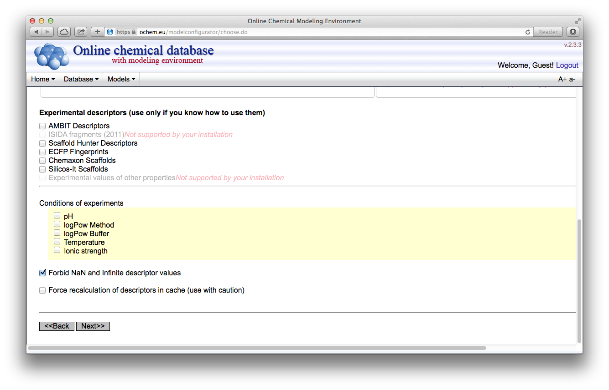
OChem – výběr deskriptorů 2

Slide 11
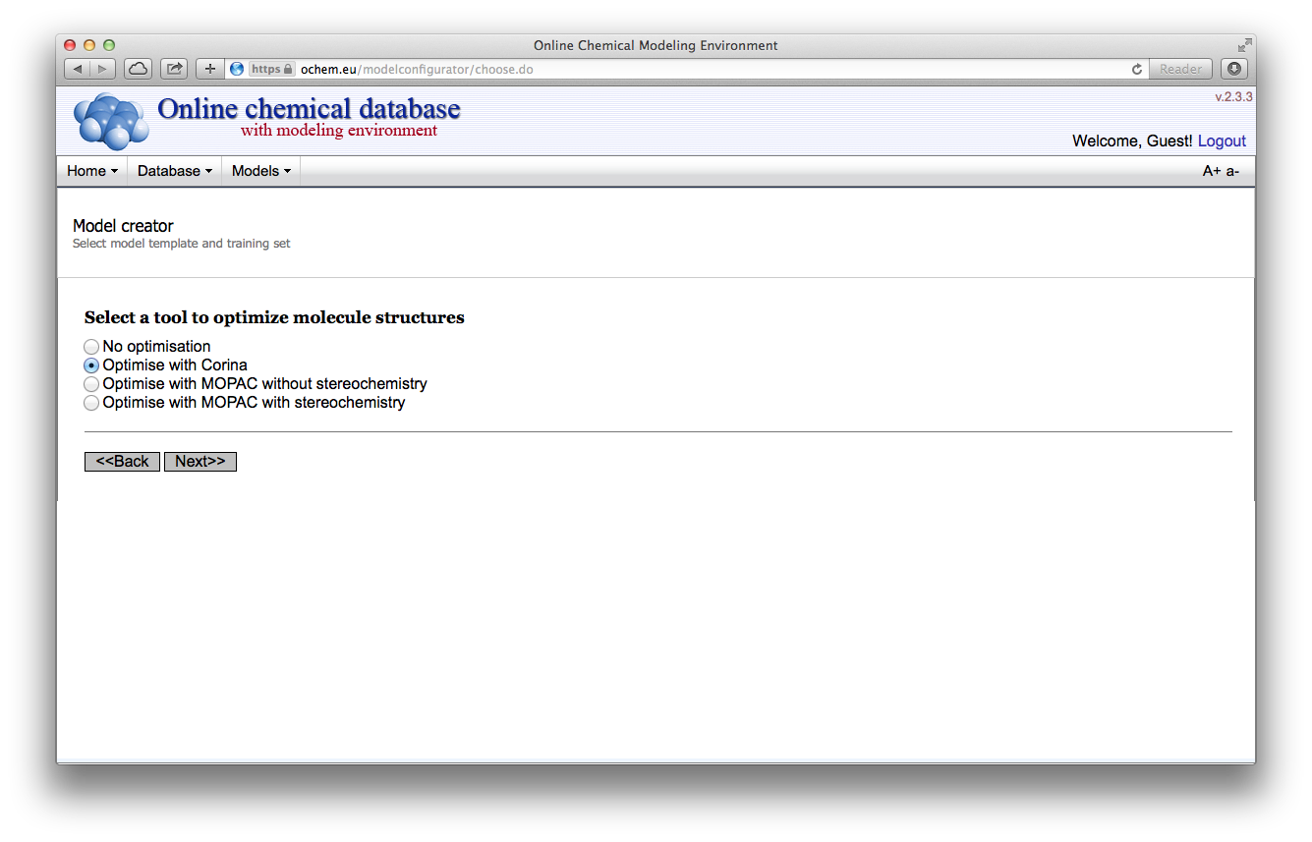
OChem – optimalizace struktur

Slide 12
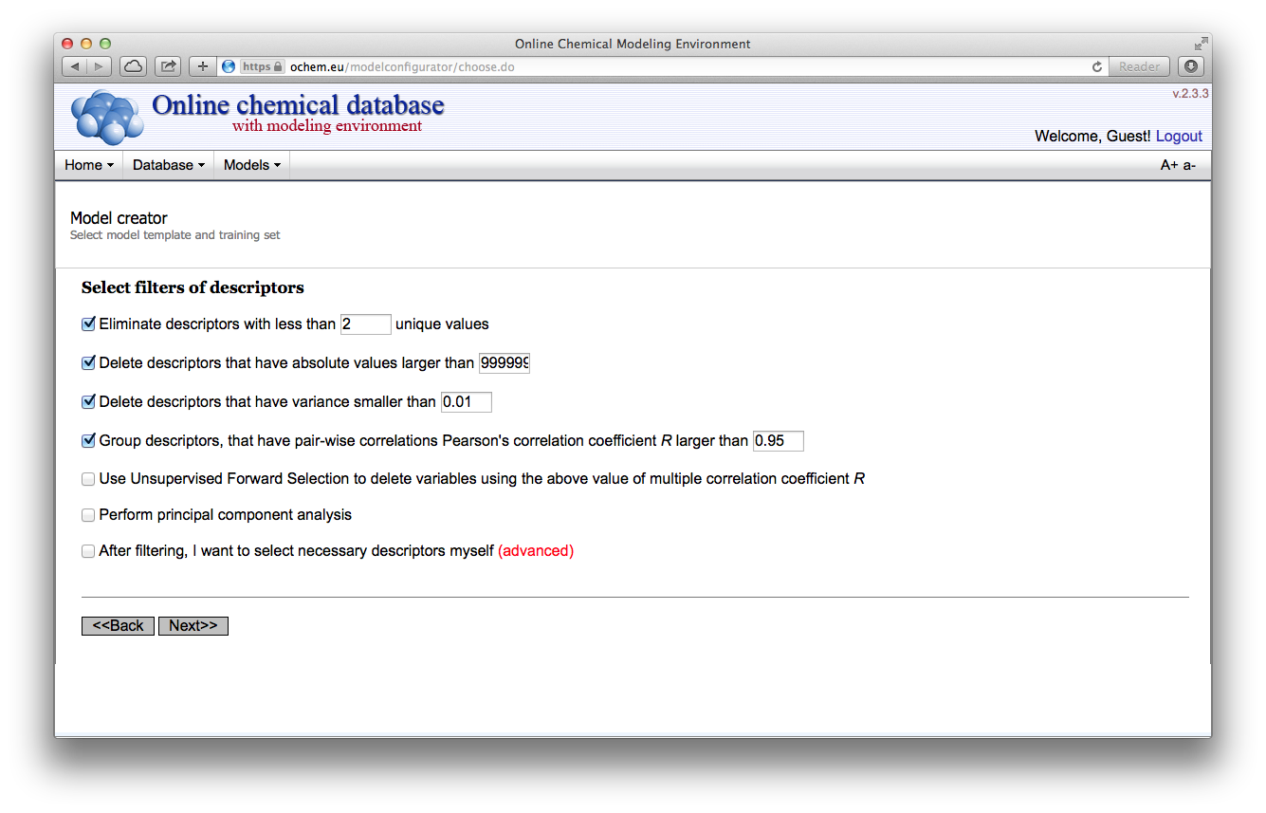
OChem – filtry deskriptorů

Slide 13
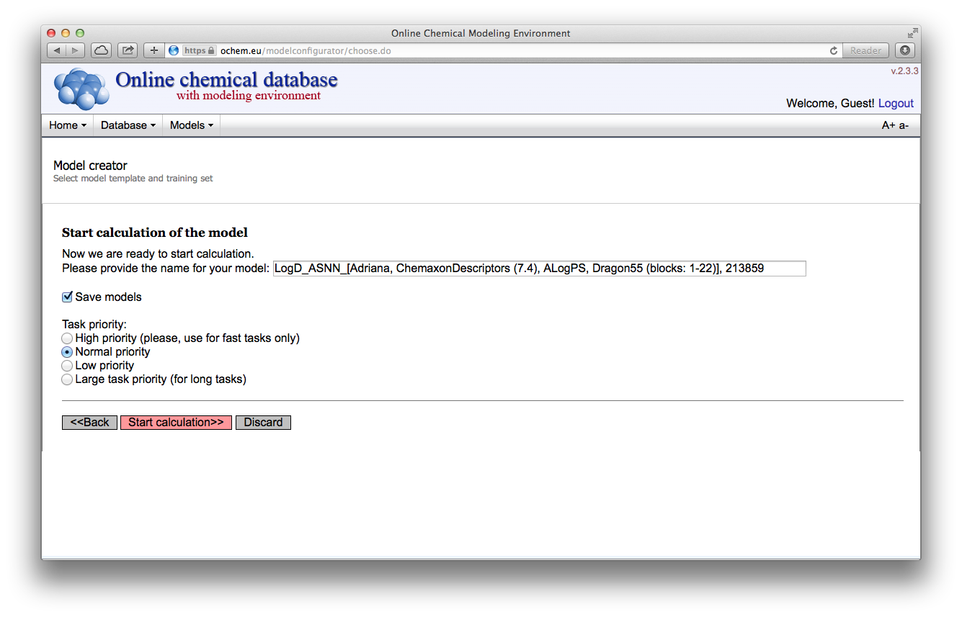
OChem – spuštění výpočtu

Slide 14
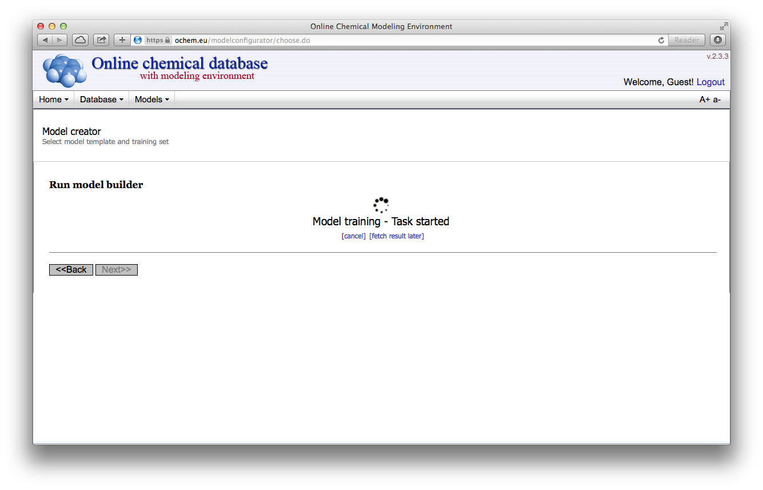
OChem – ...

Slide 15
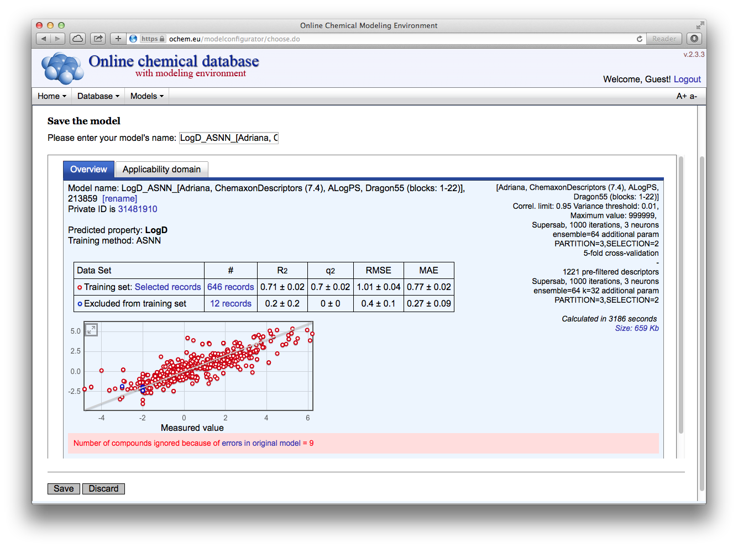
OChem – výsledky

Slide 16
Úkoly
Vyberte si jednu metodu přípravy QSAR/QSPR modelu:
ASNN
MLR
KNN
a pomocí OChemu připravte podle této metody model predikující teplotu bodu tání. Porovnejte s uloženými modely.
Připravte model predikující hodnotu pKa a diskutujte kvality modelu pomocí R2, RMSE a MAE.
Porovnejte výsledky validace pomocí tréninkové + testovací sady a „cross“ validace.

